Slide 1
BDD Behavior-Driven Development
Bruno Harnik RA: 1110481823052
Fernanda Reis RA: 1110481823022
Luiz Fernando RA: 1110481823051
Raquel Martins RA: 1110481823032
Robson Ferreira RA: 1110481823026

Slide 2
BDD é uma metodologia ágil de segunda geração, elaborada de fora para dentro, baseada na colaboração de um conjunto de stakeholders, feita em múltipla escala e com alto nível de automação. Descreve um ciclo de interações com saídas bem definidas, resultando na entrega de um software funcional, testado de acordo com suas necessidades. (Dan North, 2009)
Behavior Driven Development é sobre implementar uma
aplicação a partir da descrição de seu comportamento da
perspectiva dos stakeholders. (Dan North, 2003)
Foi inspirado a partir do Desenvolvimento Dirigido a Teste (TDD). Visa integrar regras de negócios especificadas pelo cliente com a
linguagem de programação. (Dan North, 2006)

Slide 3
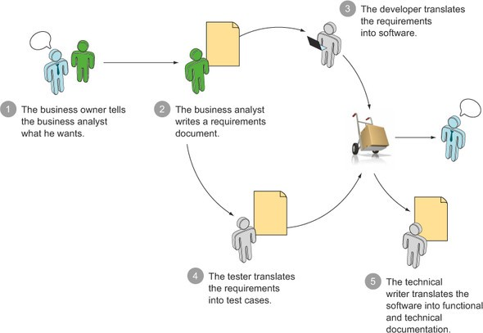
O desenvolvedor traduz os requisitos para o software.
O empresário diz o que quer ao analista de negócios.
O analista de negócios escreve um documento de requisitos.
TDD
O tester traduz os requisitos em cenários de teste.
O redator técnico traduz o software em documentação funcional e técnica.

Slide 4
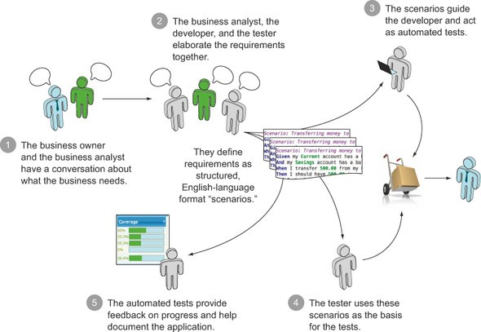
Os cenários guiam o desenvolvedor e funcionam como testes automatizados.
O analista de negócios, o desenvolvedor e o tester elaboram os requisitos em conjunto.
O empresário e o analista de negócios conversam sobre as necessidades do projeto.
BDD
Os testes automatizados trazem feedback durante o processo e ajudam a documentar a aplicação.
O tester utiliza os cenários como base para os testes.

Slide 5
Linguagem Gherkin
DADO QUE
“Se pudéssemos desenvolver um vocabulário consistente para analistas, testadores, desenvolvedores e pessoas da área de negócios, então estaríamos a caminho de eliminar algumas das ambiguidades e falhas de comunicação que ocorrem quando pessoas da área de tecnologia falam com pessoas da área de negócios.”
Dan North
QUANDO
ENTÃO

Slide 6
Como: Cliente de banco
Eu quero: retirar dinheiro em caixa eletrônico
Para: ter dinheiro na carteira
Narrativa da História
CONTEXTO : CAIXA ELETRÔNICO
CENÁRIO 1 – Conta com saldo positivo
Dado que: a conta está com R$ 500,00 de saldo Quando: for solicitado um saque de R$ 400,00 Então: receber o valor de R$ 400,00 E: a conta deve ficar com saldo em R$ 100,00
CENÁRIO 2 – Conta com saldo negativo
Dado que: a conta está com R$ 100,00 de saldo negativo Quando: for solicitado um saque de R$ 400,00 E: não possuir valor de cheque especial disponível Então: receber mensagem de rejeição de operação E: não receber valor

Slide 7




Principais frameworks

Slide 8
Conclusões
Cenários de comportamento garantem o entendimento por parte de todos os stakeholders.
Linguagem ubíqua (comum) entre técnicos e não técnicos.
Desenvolvimento coletivo de histórias de testes.
Foco no valor que é entregue ao usuário (comportamento esperado).
No waste (apenas o necessário, nem mais, nem menos).
Valores bem definidos.

Slide 9
Referências
- Dannorth.net
- Devmedia.com.br
- Medium.com
- Broncodev.com

